Slide 1

FOÇA MİLLİ EĞİTİM MÜDÜRLÜĞÜ
E-MÜFREDAT PROJESİ
ÖĞRETMEN İŞLEMLERİ İLE İLGİLİ
BİLGİLENDİRME TOPLANTISI
12/12/2017
Yer : Cemil Midilli Mesleki ve Teknik Anadolu Lisesi

Slide 2
Cep Telefonlarınızı kapattığınız için teşekkürler...

Slide 3
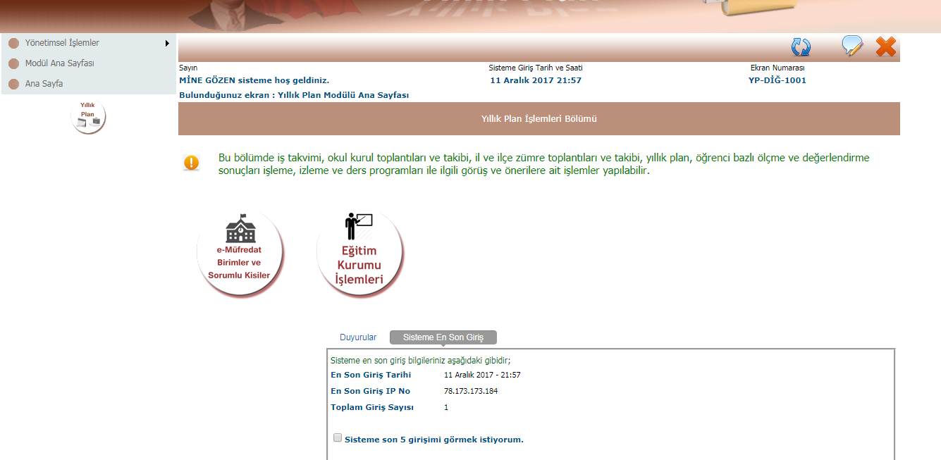
Zümre Başkanı Olmayan Öğretmenin Giriş ekranı

Slide 4
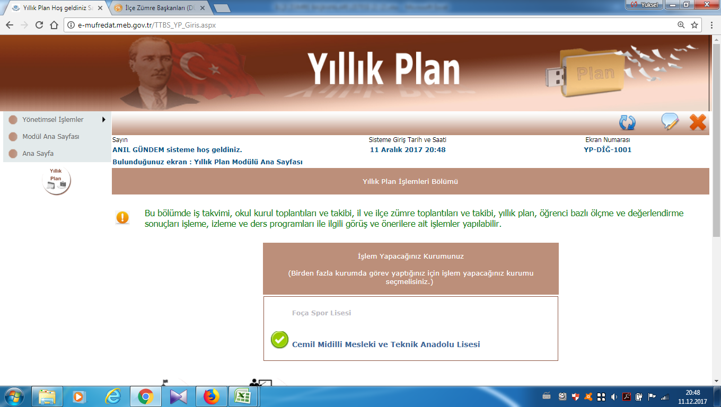
BİRDEN FAZLA OKULDA GÖREVLENDİRİLEN TÜM ÖĞRETMENLERE AİT GİRİŞ EKRANI

Slide 5
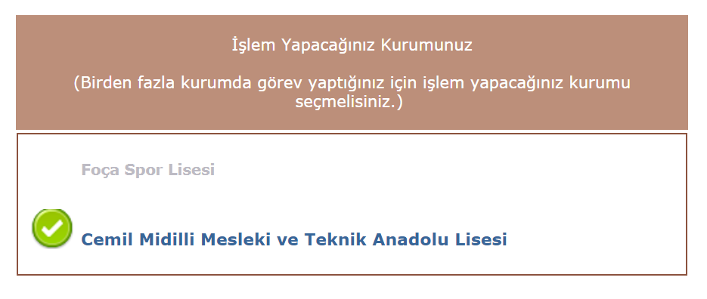
Birden fazla okulda görevlendirilen öğretmen giriş ekranı

Slide 6
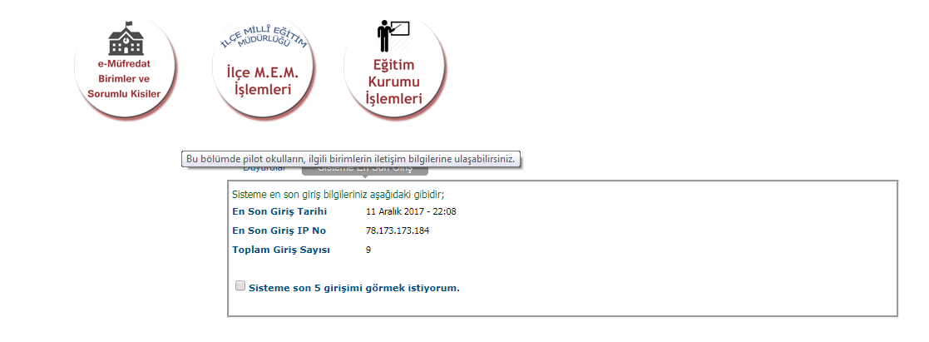
Zümre Başkanın Giriş ekranı

Slide 7
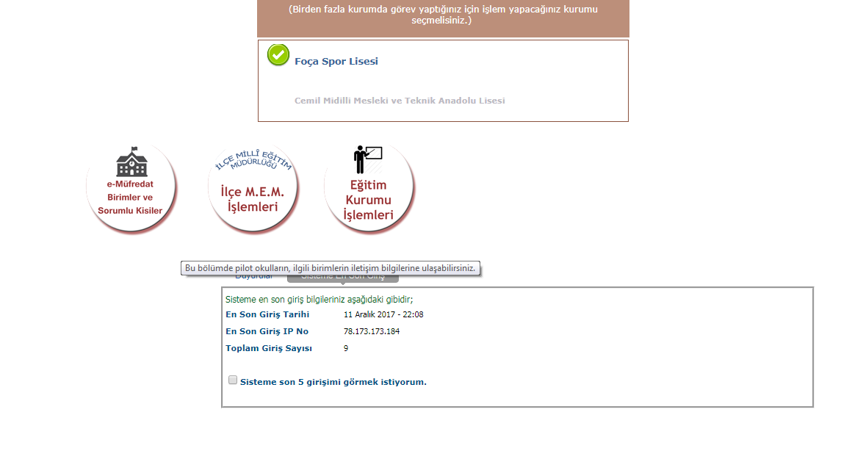
BİRDEN FAZLA OKULA GÖREVLENDİRİLEN ZÜMRE BAŞKANI (TAM EKRAN)

Slide 8

ÖĞRETMENLERİMİZİN
GİRECEĞİ EKRAN

Slide 9
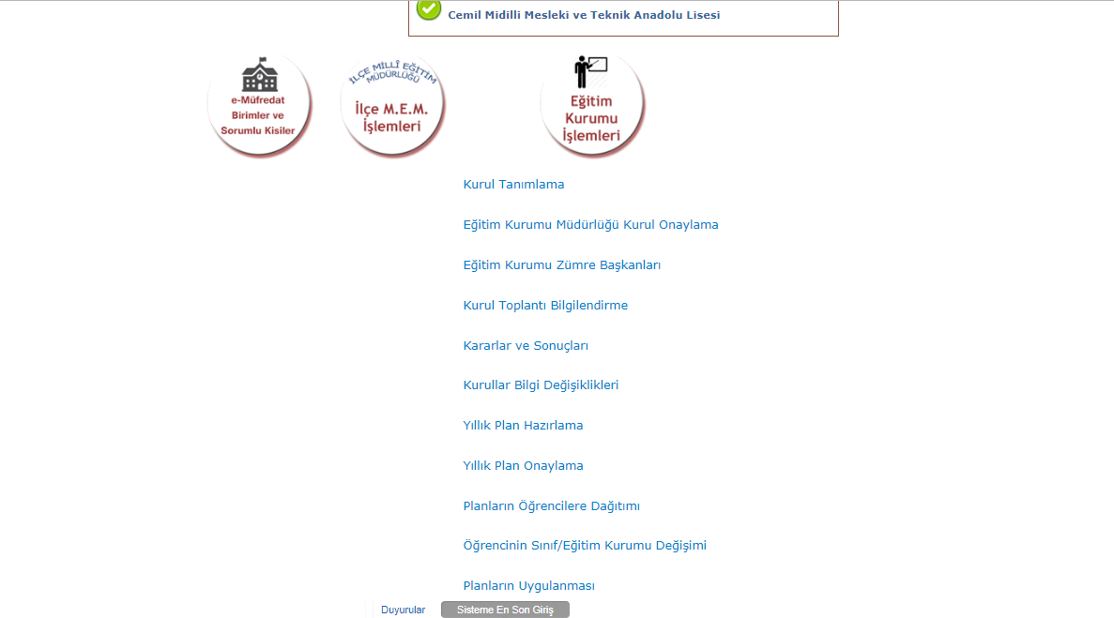
EK SUNUM

Slide 10

ZÜMRE BAŞKANLARININ GİRECEĞİ EKRAN

Slide 11
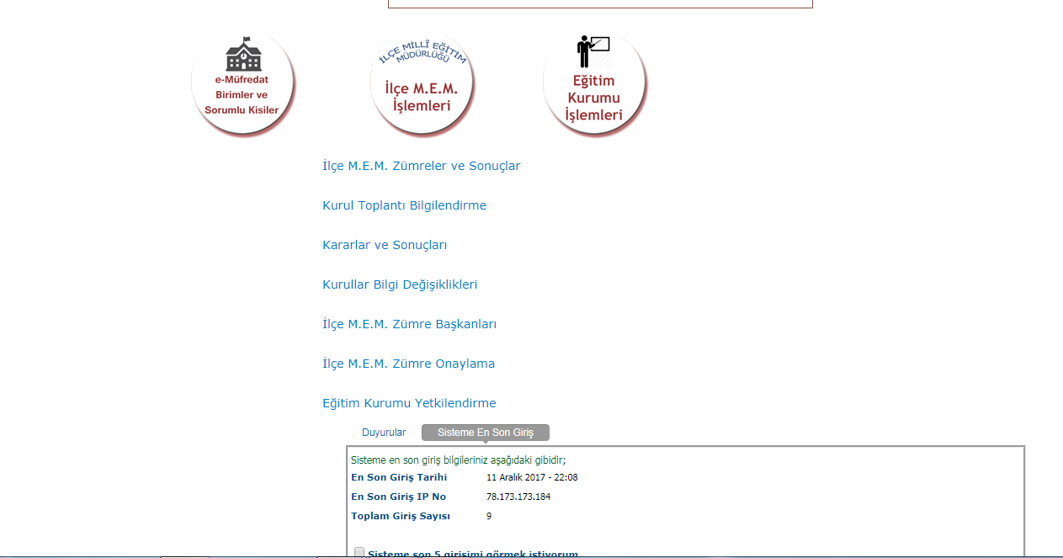

Slide 12
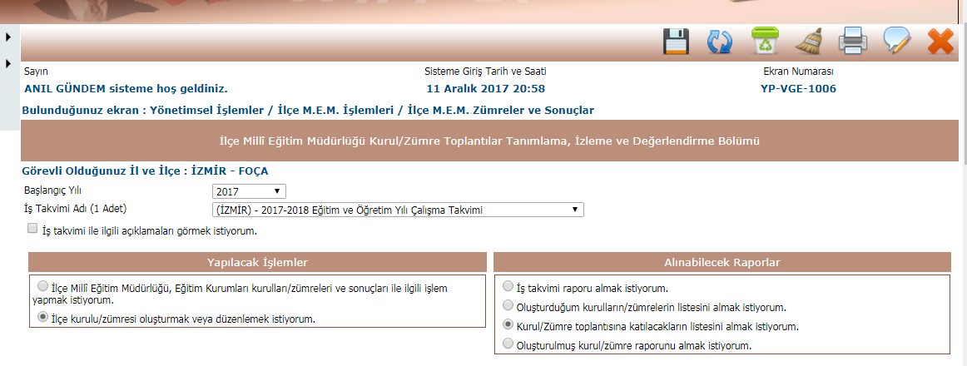
1)İLÇE M.E.M. ZÜMRELER VE SONUÇLAR

Slide 13
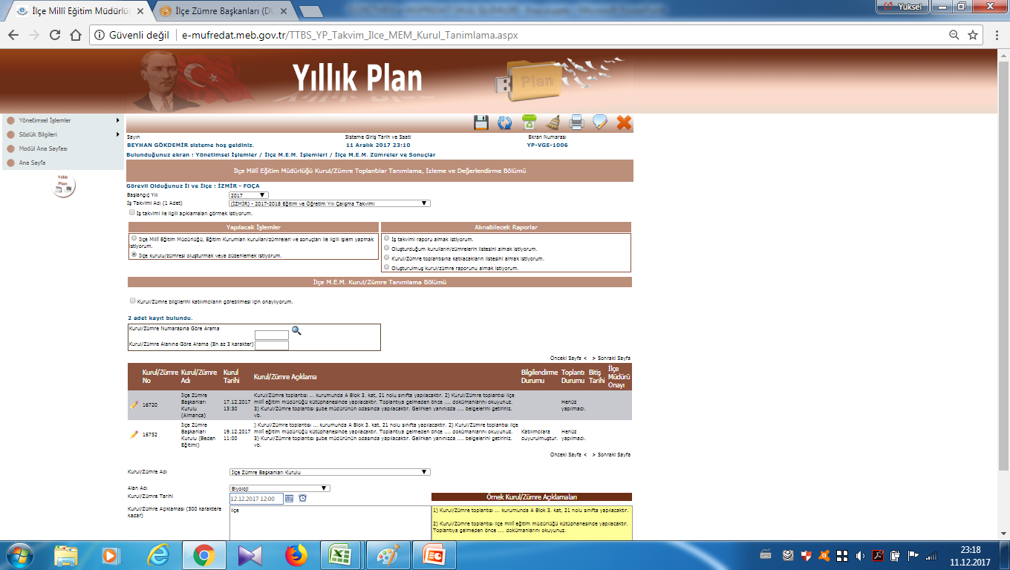

Slide 14
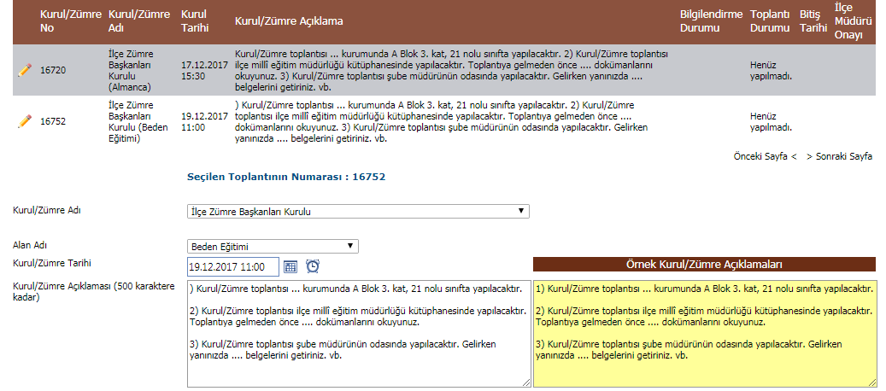

Slide 15
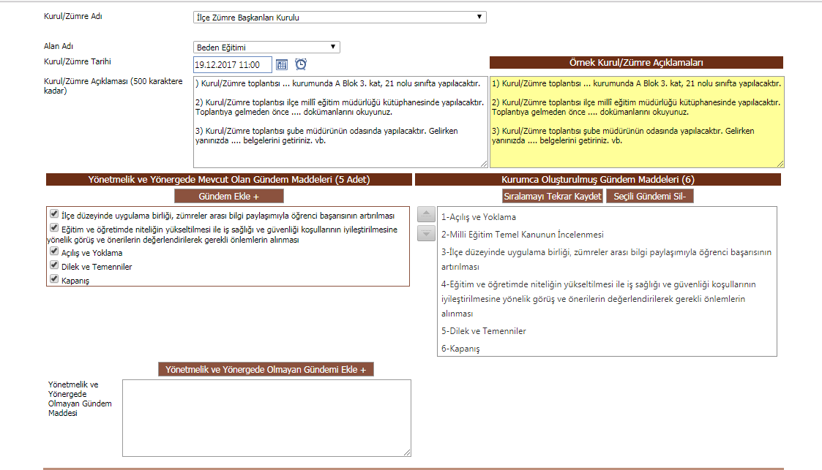

Slide 16
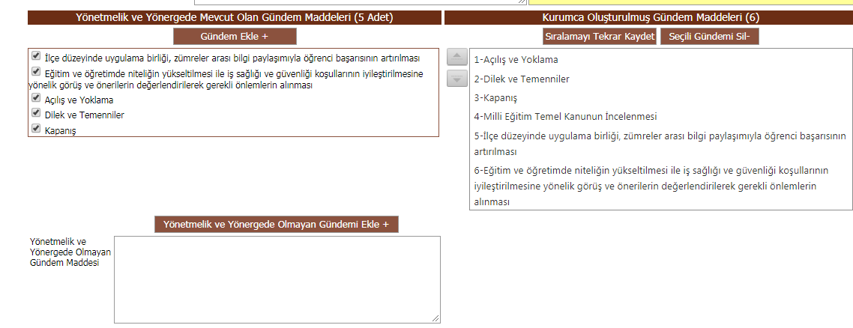

Slide 17
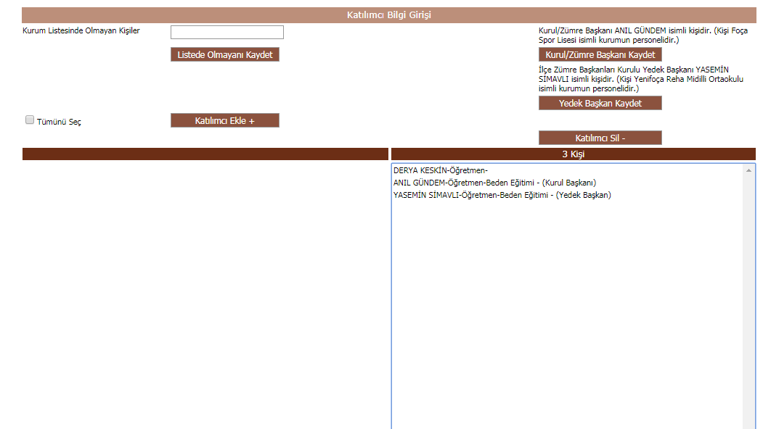

Slide 18
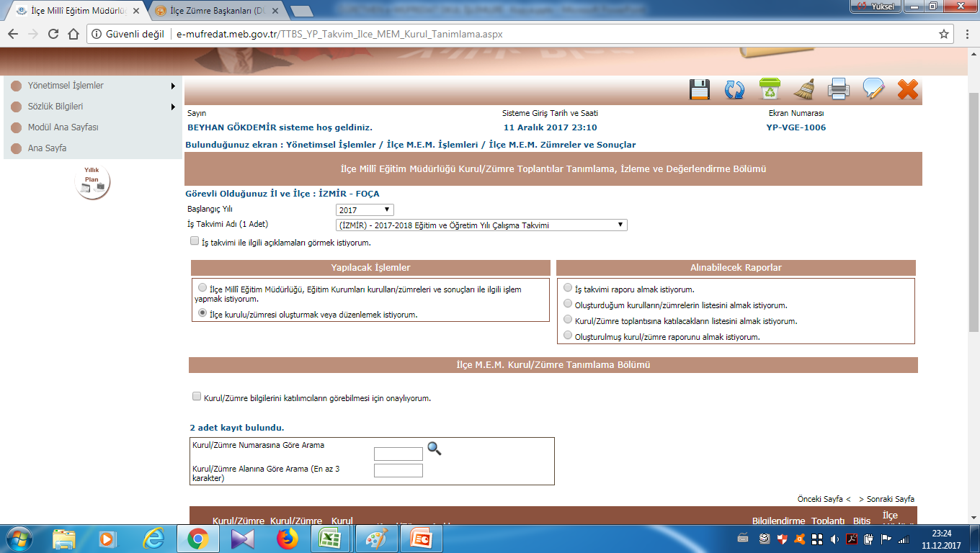
ONAYLAYINCA ZÜMRE ÖĞRETMENLERİNE MESAJ GİDİYOR VE TOPLANTI GÜNDEMİNİ GÖREBİLİYOR

Slide 19
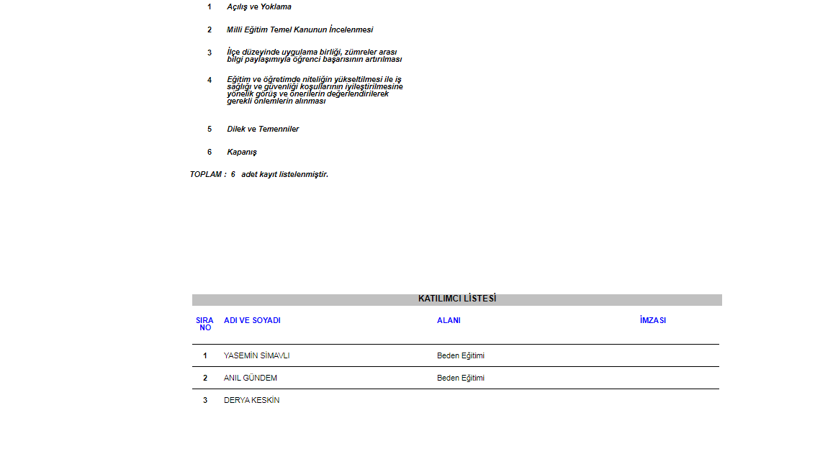

Slide 20
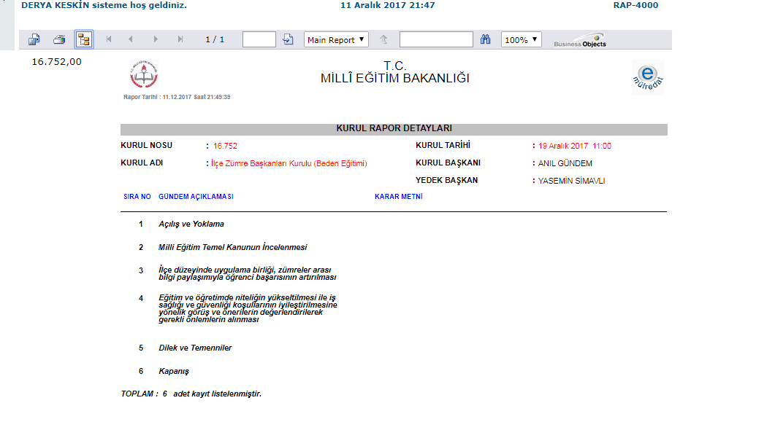

Slide 21
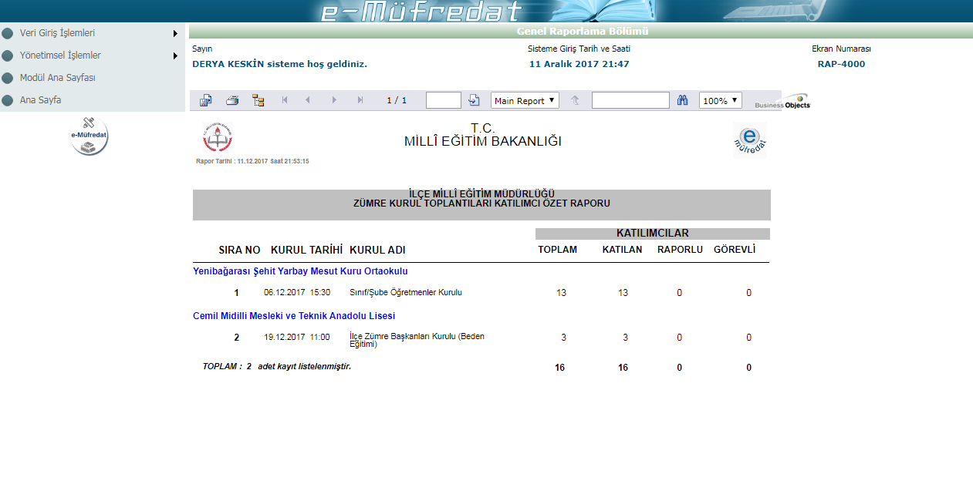

Slide 22
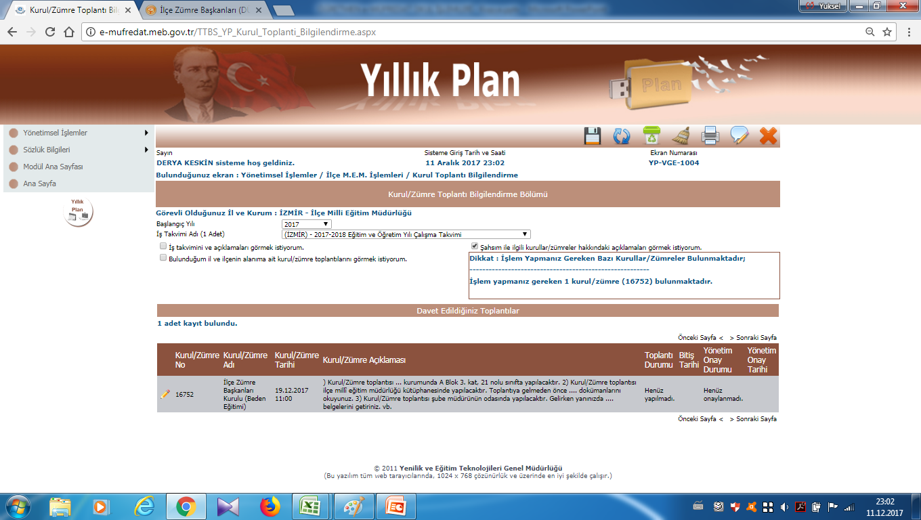
2)KURUL TOPLANTI BİLGİLENDİRME

Slide 23
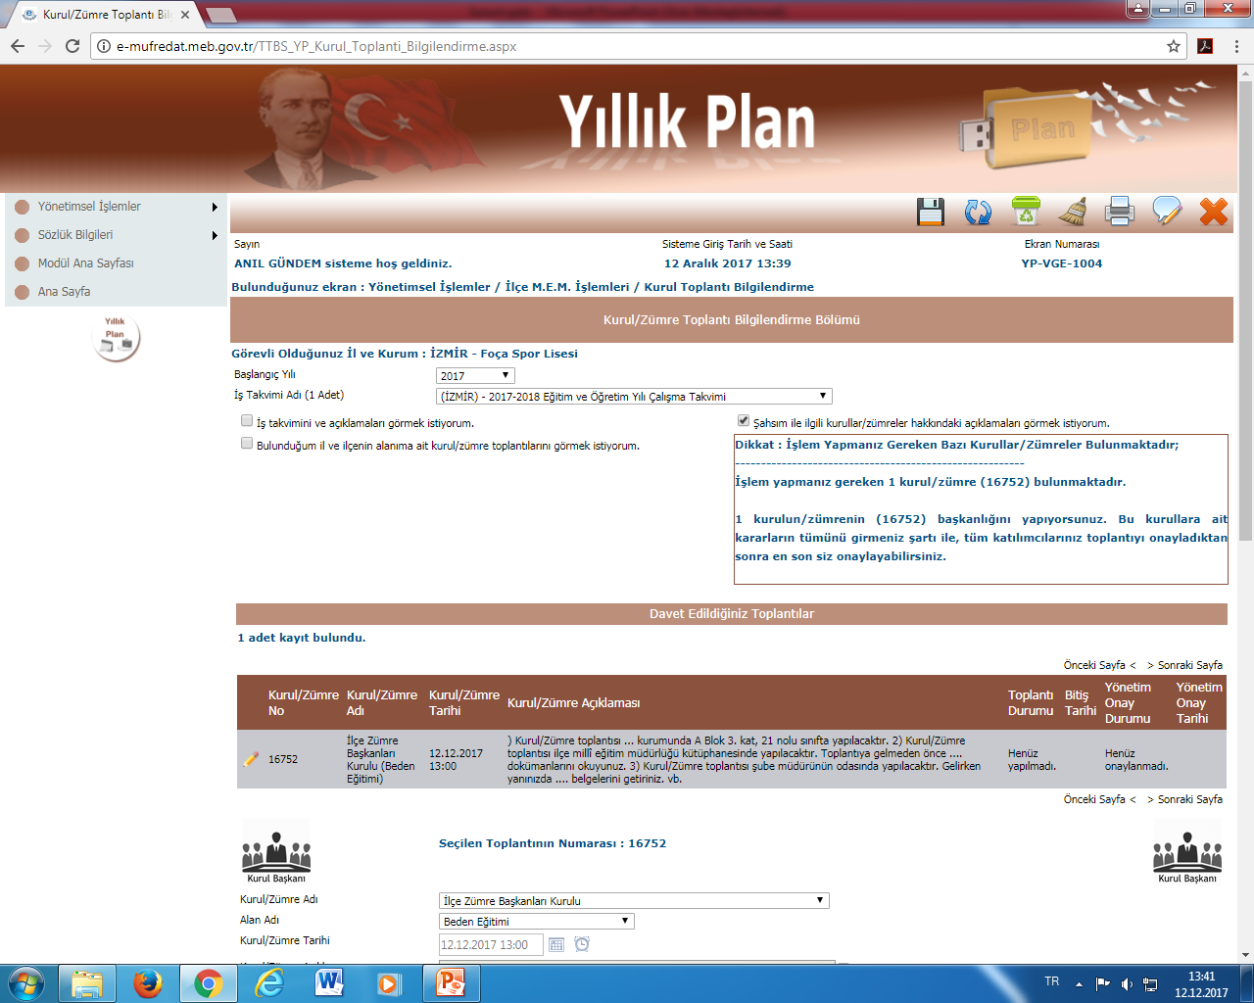

Slide 24
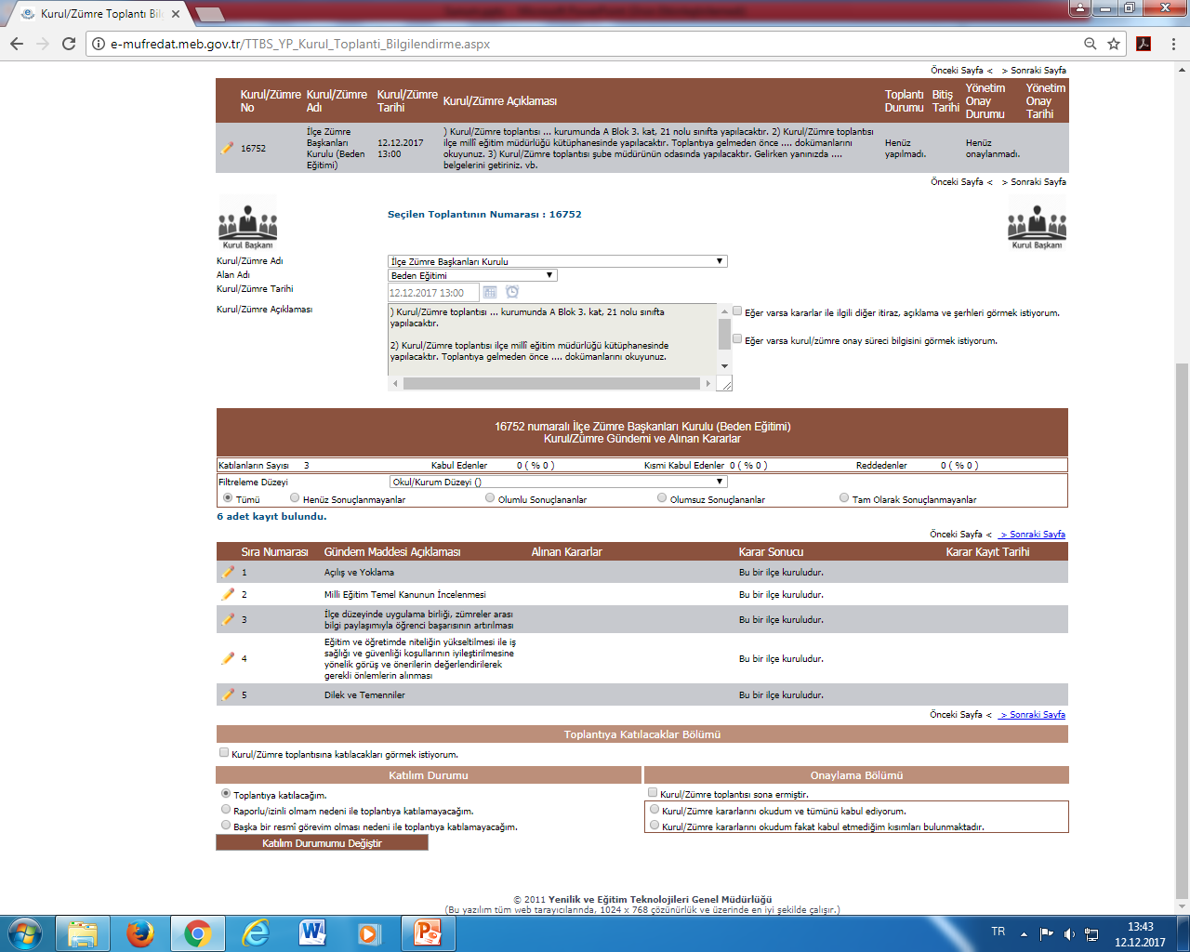
Toplantıya katılma durumu

Slide 25
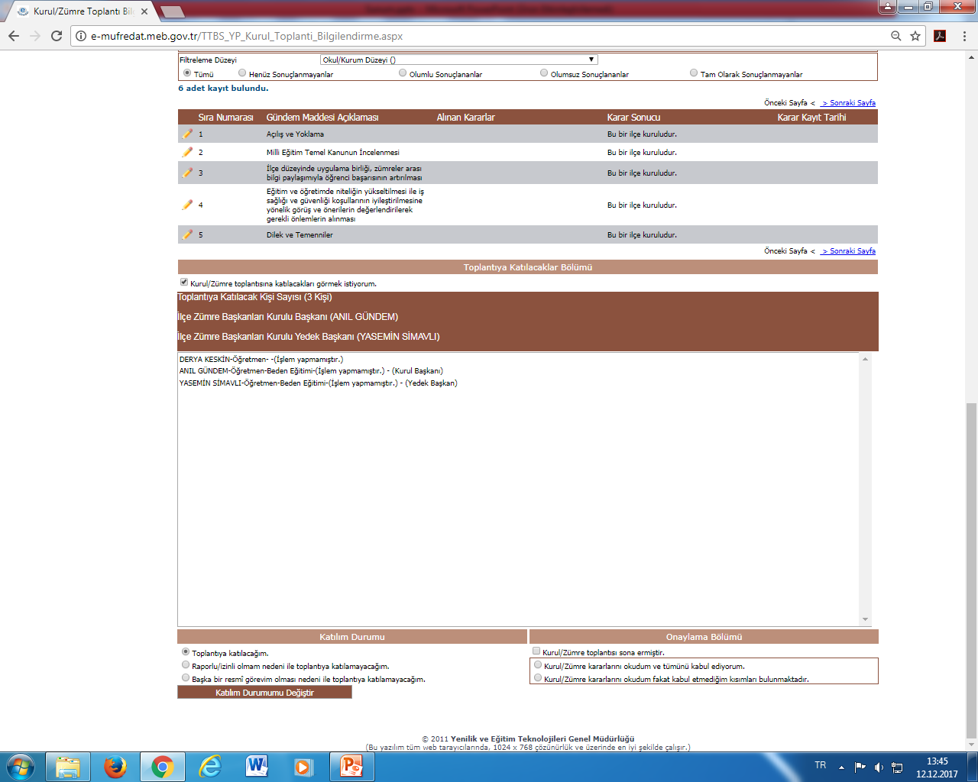
Katılımcıları görüntüleme
Toplantı kararlarını onaylama

Slide 26
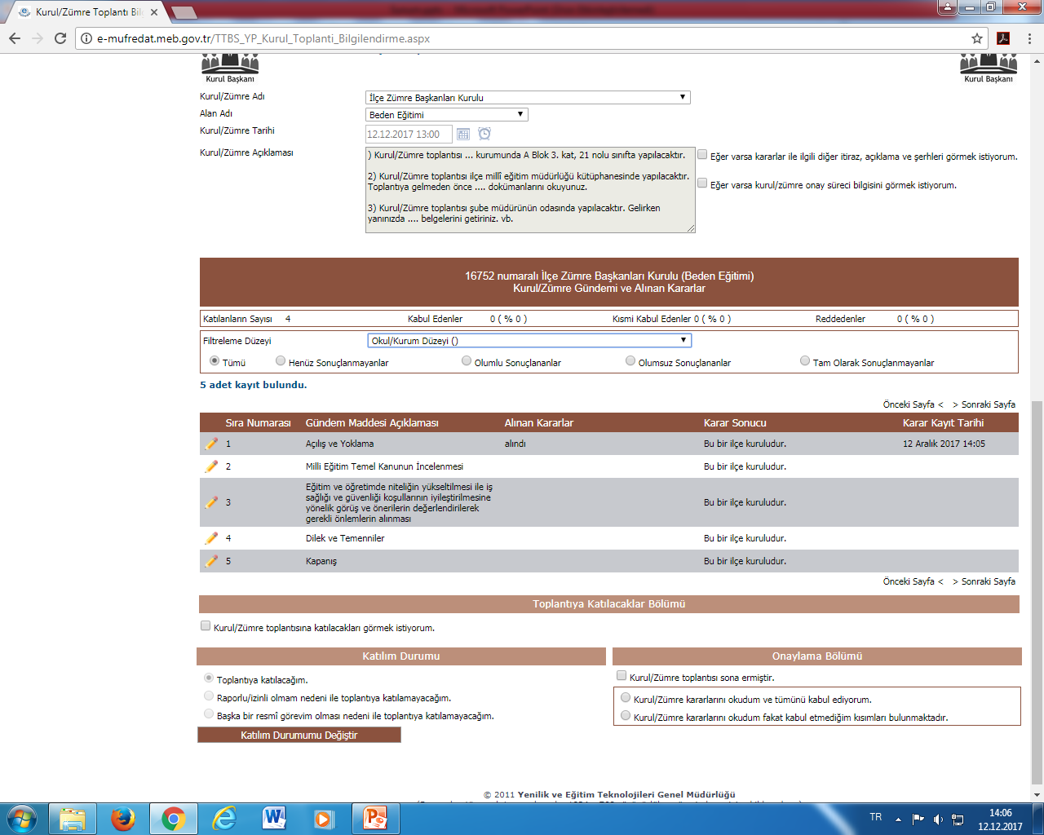
Alınan Kararların girişi

Slide 27
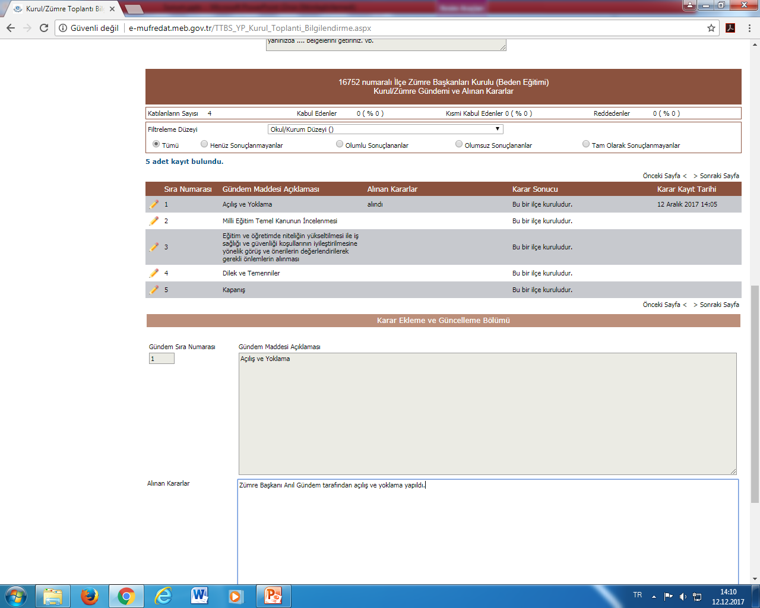
Madde madde yazılarak kaydedilir

Slide 28
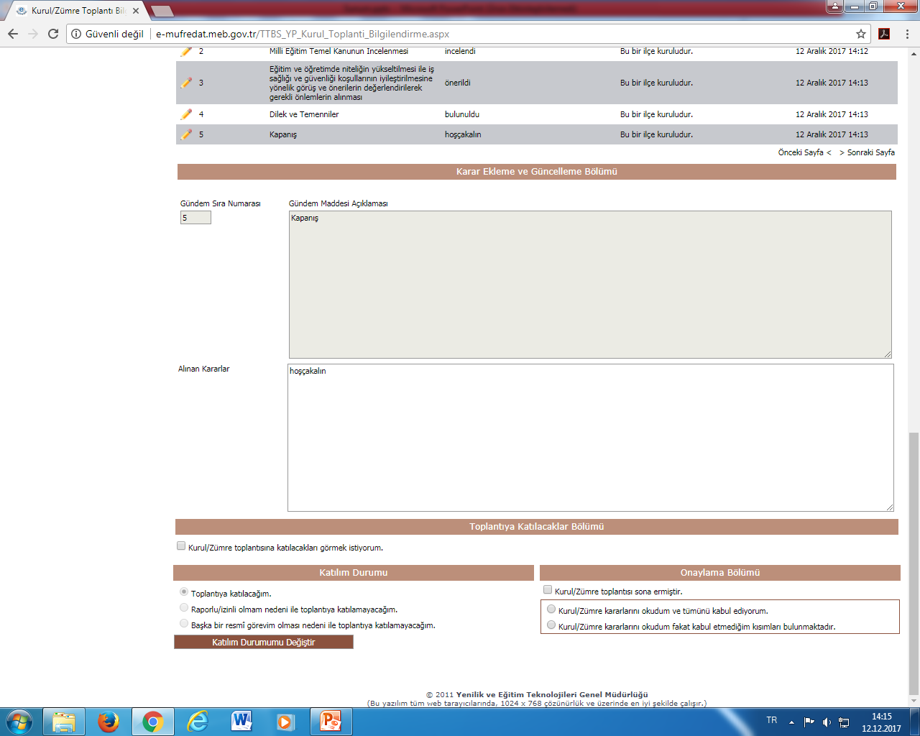

Slide 29
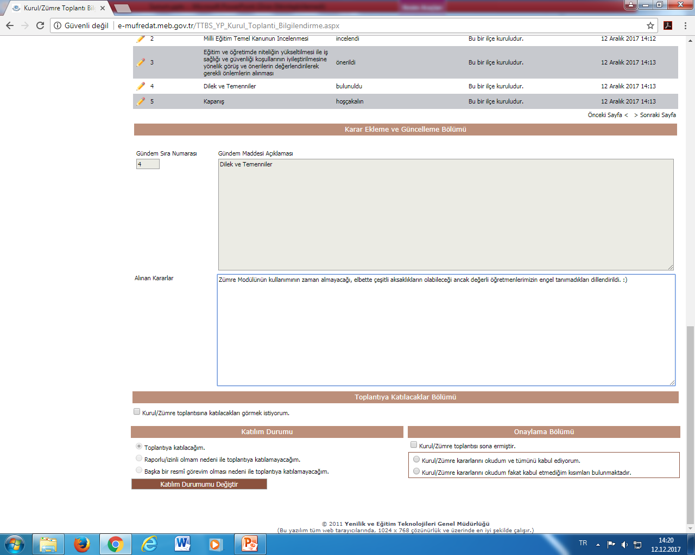
Kararın Onaylanması

Slide 30
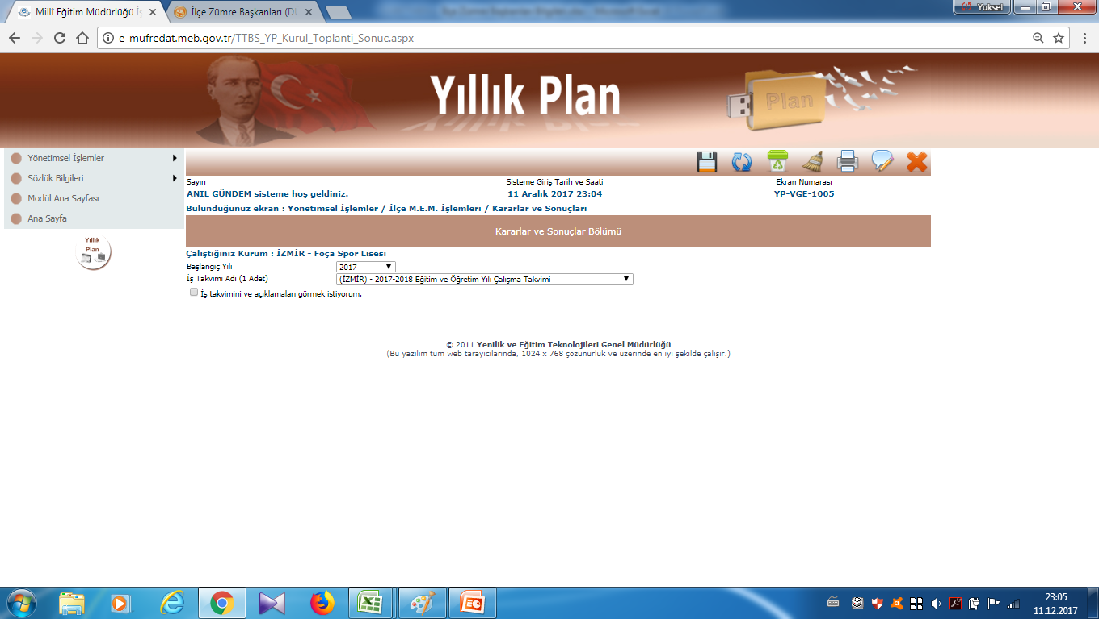
3)KARARLAR VE SONUÇLARI

Slide 31
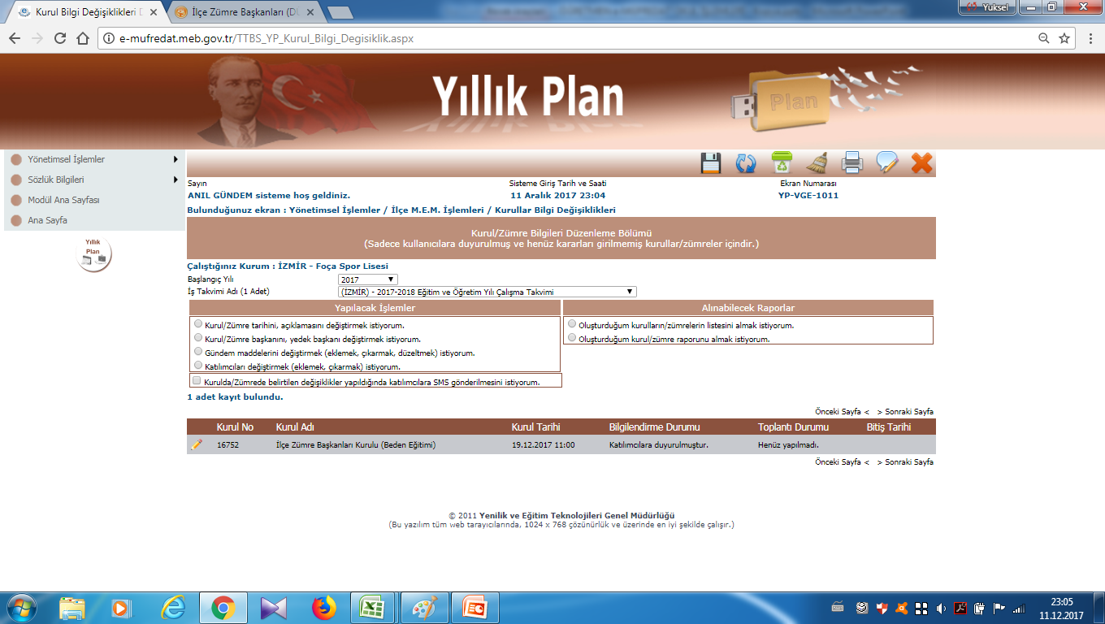
4) KURULLAR BİLGİ DEĞİŞİKLİKLERİ

Slide 32
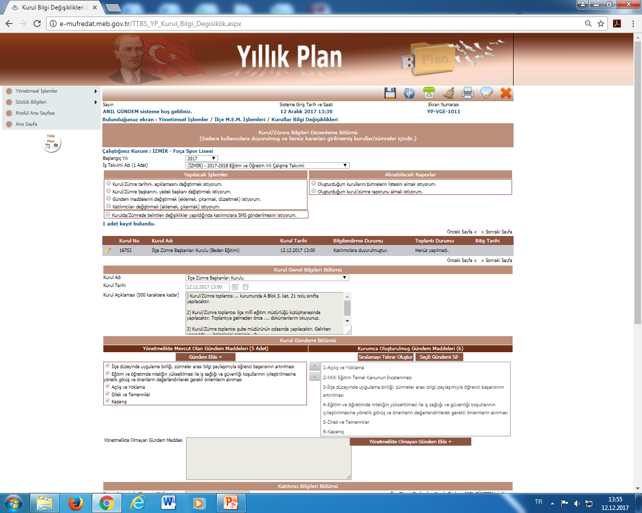

Slide 33
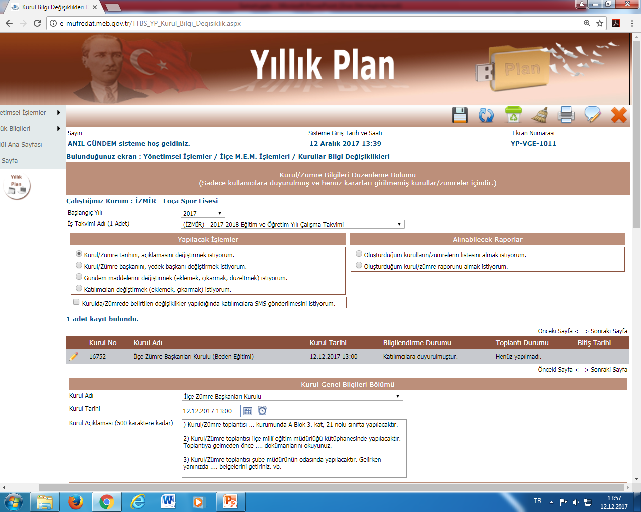

Slide 34
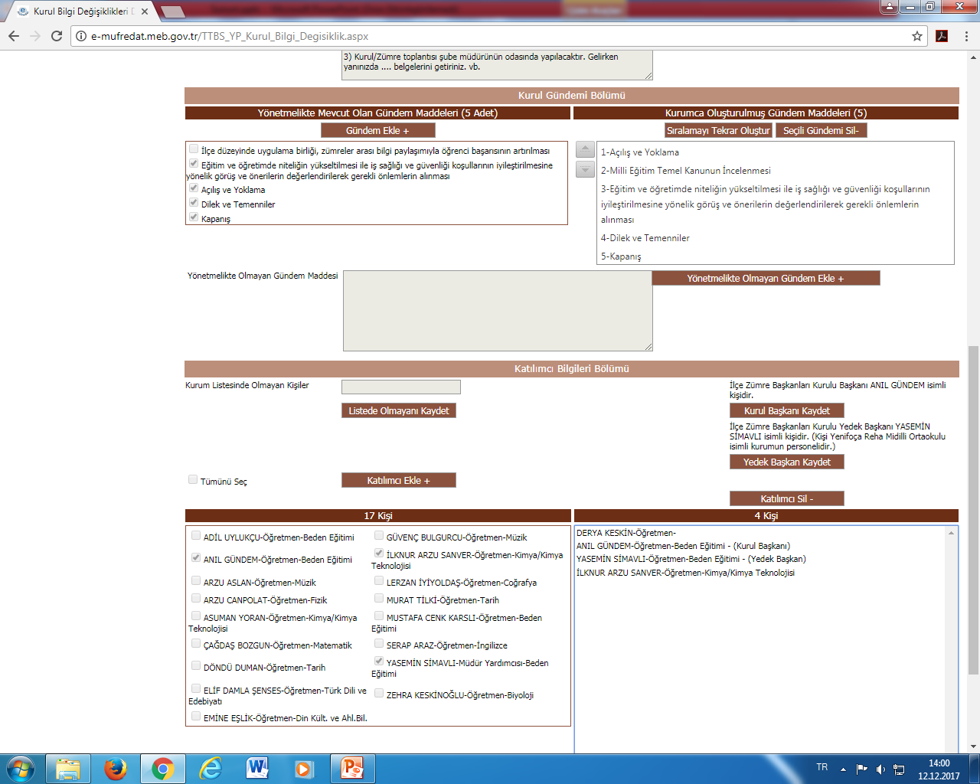

Slide 35
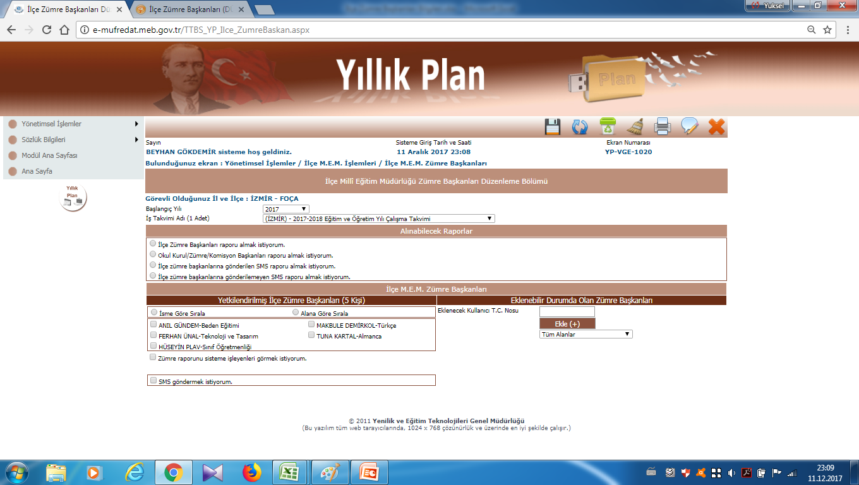
5)İLÇE MEM ZÜMRE BAŞKANLARI

Slide 36
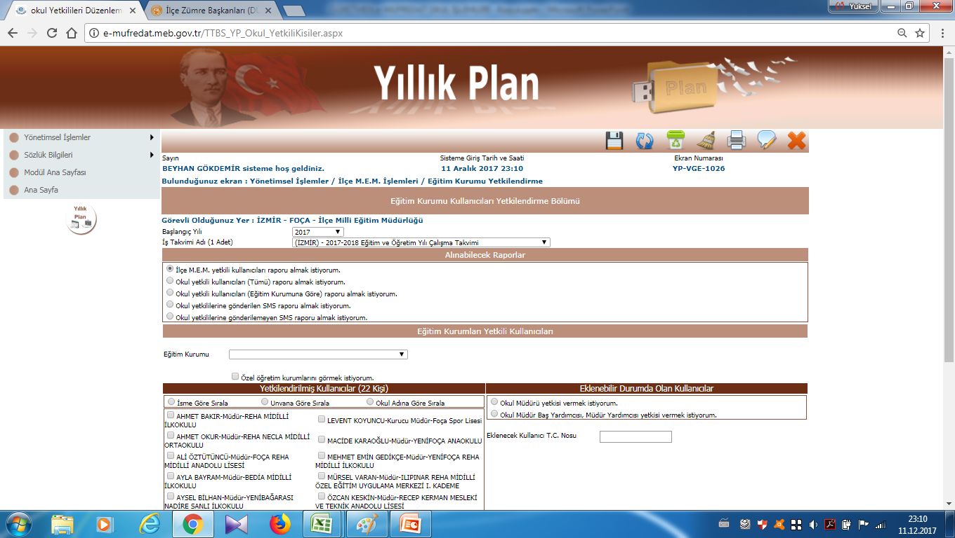
6) EĞİTİM KURUMU YETKİLENDİRME

Slide 37

Toplantının Yararlı Olduğu Ümidiyle Katılım ve Katkılarınız İçin Teşekkür Ederiz….

Slide 38
HAZIRLAYAN VE SUNAN
FOÇA İLÇE MİLLİ EĞİTİM MÜDÜRLÜĞÜ
ORTAÖĞRETİM HİZMETLERİ BÖLÜMÜ

